Slide 1
Обзор современных мобильных операционных систем
Новосибирский Государственный Университет
20.11.2014
Серов Дмитрий, группа 14201

Slide 2
План изложения
Введение
Операционная система Google Android
Операционная система Apple iOS
Операционная система Microsoft Windows Phone
Заключение, список источников
1

Slide 3
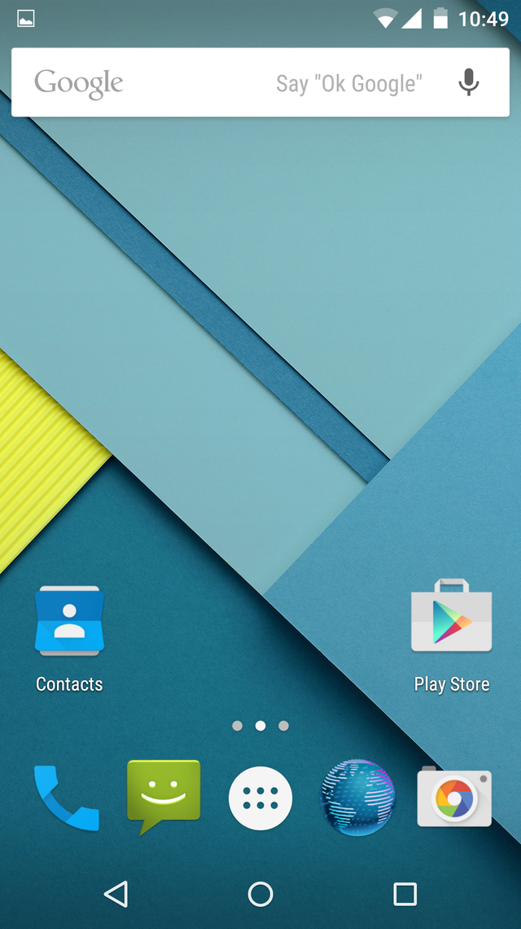
Google Android
Первая публичная версия - 2008 год, Android 1.5 Cupcake
ОС с открытым исходным кодом, поставляется вместе с проприетарным софтом от производителей мобильных устройств
Основана на ядре Linux, использует схожую файловую систему
Язык сторонних приложений - Java, местами C/C++
2

Slide 4
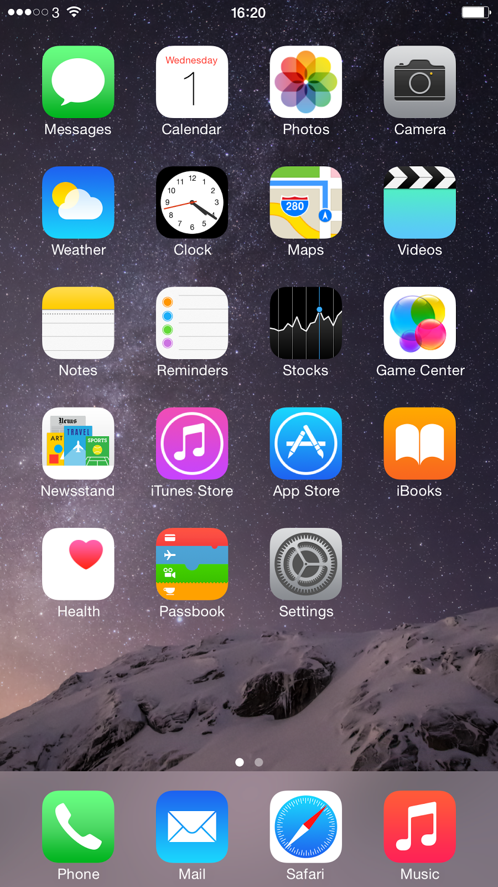
Apple iOS
Представлена в 2007 году с выходом iPhone
ОС с закрытым исходным кодом, используется только в устройствах от Apple
Основана на ядре XNU, применяемом в Mac OSX
Язык сторонних приложений - Objective-C, Swift, C/C++
3

Slide 5
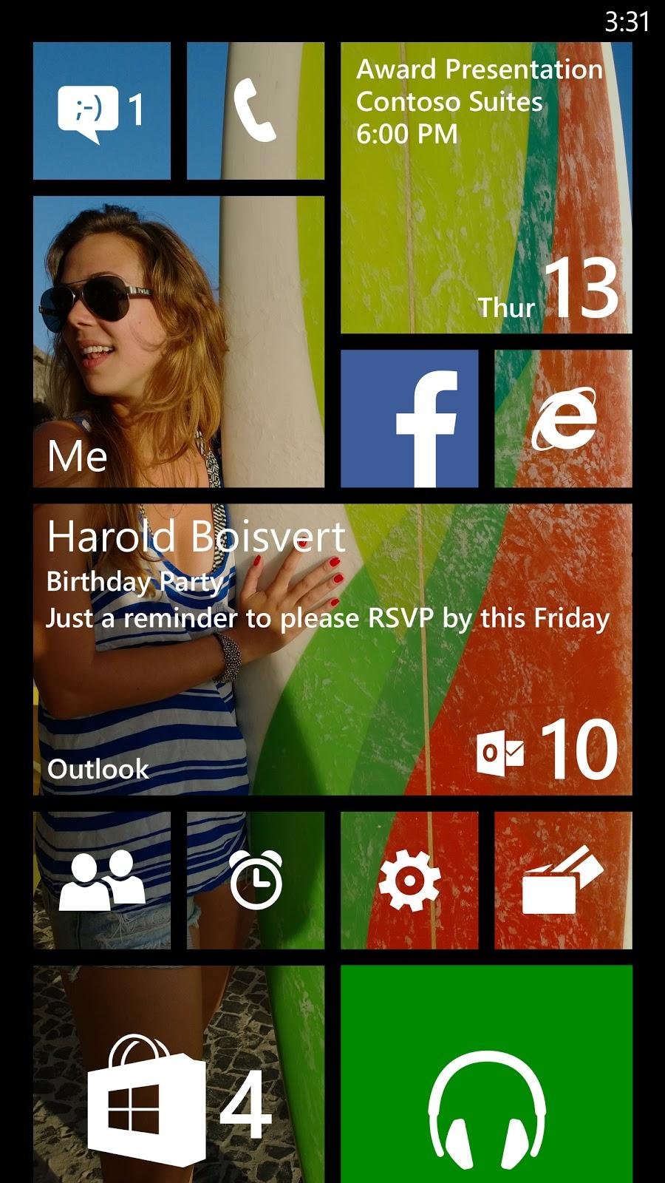
Windows Phone
Разработана компанией Microsoft и выпущена в 2010 году
ОС с закрытым исходным кодом, разрешается использование в устройствах от сторонних производителей
Основана на ядре Windows NT
Язык сторонних приложений - C#, среда .NET, C/C++, HTML5, Javascript
4

Slide 6
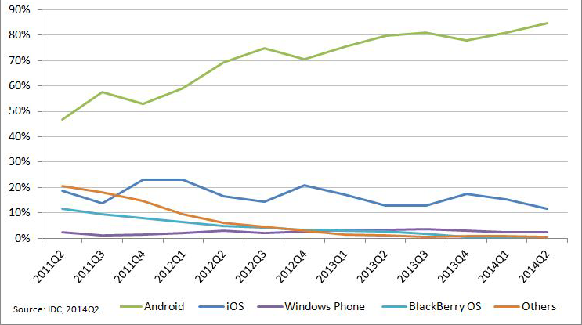
Распределение рынка мобильных ОС
5

Slide 7
Источники
en.wikipedia.org
dev.windows.com
habrahabr.ru
developer.apple.com
idc.com
theverge.com
6

Slide 8
Спасибо за внимание!

